Slide 1
Усмішка твоя – єдина,… очі твої – одні.

Slide 2
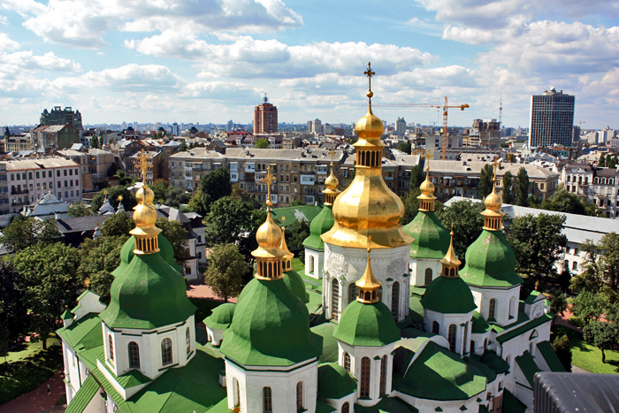

Slide 3
Тема уроку:
Зображення “цілісної” людини в єдності її біологічного, духовного, соціального – Степана Радченка у романі “Місто” В.Підмогильного

Slide 4
Мета уроку:
розкрити специфіку персонажа як втілення біологічного та соціального начал;
спонукати учнів до роздумів про місце людини в суспільстві, її ставлення до інших людей;
формувати вміння учнів аналізувати, узагальнювати, висловлювати власну думку;
формувати життєві компетенції учнів;
виховувати бажання самовдосконалюватися, зростати духовно.

Slide 5
Епіграф до уроку
Він був єдиний, але у двох іпостасях, з яких кожна мала свої окремі функції і завдання
В. Підмогильний

Slide 6
«Він(автор) зробив тіло головним героєм «Міста» й висунув ідею двоїстої людини, яка складається з ангельського і тваринного начал. Герої Підмогильного страждають від роздвоєності між душею(розумом, інтелектуальною сферою) і тілом, статевим потягом. Гармонія між цими двома сферами дається важко. По суті, на думку автора, вона неможлива» Соломія Павличко

Slide 7
Епіграфи до роману
«Шість прикмет має людина: трьома подібна вона на тварину, а трьома на янгола: як тварина - людина їсть і п'є: як тварина - вона множиться і як тварина - викидає; як янгол - вона має розум, як янгол - ходить просто і як янгол - священною мовою розмовляє».
(Талмуд. Трактат Авот)

Slide 8
Як можна бути вільним, Евкріте, коли маєш тіло?
А.Франс, Таїс

Slide 9
Словникова робота
Цілісний – який має внутрішню єдність, сприймається як єдине ціле
Цілісність – внутрішня єдність, єдине ціле духовного, психічного і фізичного світу.

Slide 10
Евристична бесіда
Які риси янгола властиві Степанові?
Які ж риси тварин властиві Степанові??
Як і в чому проявляється біологічне в образі Степана Радченка?
Що ми можемо сказати про духовне начало героя?
Яке начало перемагає у Степана?
Яким чином герой реалізує себе в соціальному плані?

Slide 11
“Цілісна” людина
Єдність
Біологічне | Духовне | Соціальне

Slide 12
Дослідження становлення особистості Степана Радченка Складання схеми

Slide 13
Жінки в житті С.Радченка

Slide 15
Вправа “Сходинки до ЗНО”
Доведіть або спростуйте: чи можна назвати Степана Радченка “цілісною” особистістю
Степан – жертва чи завойовник міста?

Slide 16
Прийом «Незакінчене речення»:
Мене приваблює у Степанові…
У Степана варто повчитися…
Вважаю, що Степан вчинив неправильно, негідно, коли…
На мою думку, досягти успіху, самоутвердитись у суспільстві можна…

Slide 17
Домашнє завдання:
Підготуватися до усного твору-роздуму «Що важливіше: ким бути чи яким бути?»

